Slide 1
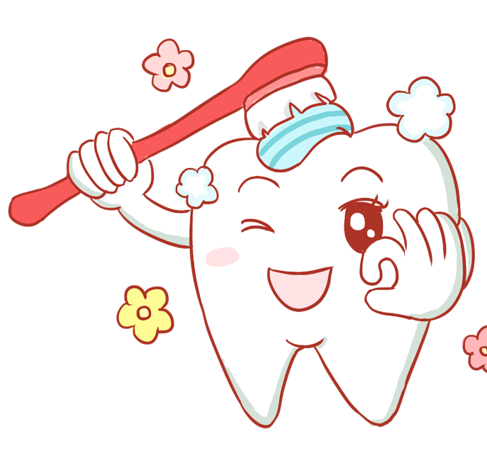
牙医口腔健康指南
dental oral health guidelines dental oral health guidelines
health guidelines dental oral health
宣讲人：某某某 时间：20XX.XX

Slide 2
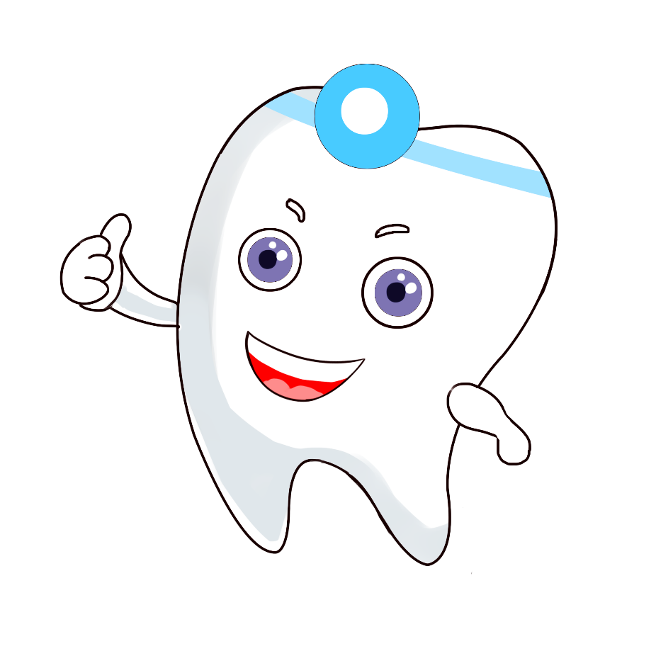
牙医口腔健康
口腔是人体的重要组成部分，是消化系统的起端，主要由唇、颊、舌、腭、涎腺、牙和颌骨等所组成，具有咀嚼、吞咽、言语和感觉等功能，并维持着颌面部的正常形态。人的一生中有两副牙齿，一副是乳牙
有20颗，一副是恒牙，为28~32颗。

Slide 3
目
录
1
普通人群
2
孕产妇篇
3
婴幼儿篇
4
老年人篇
5
残疾人篇

Slide 4
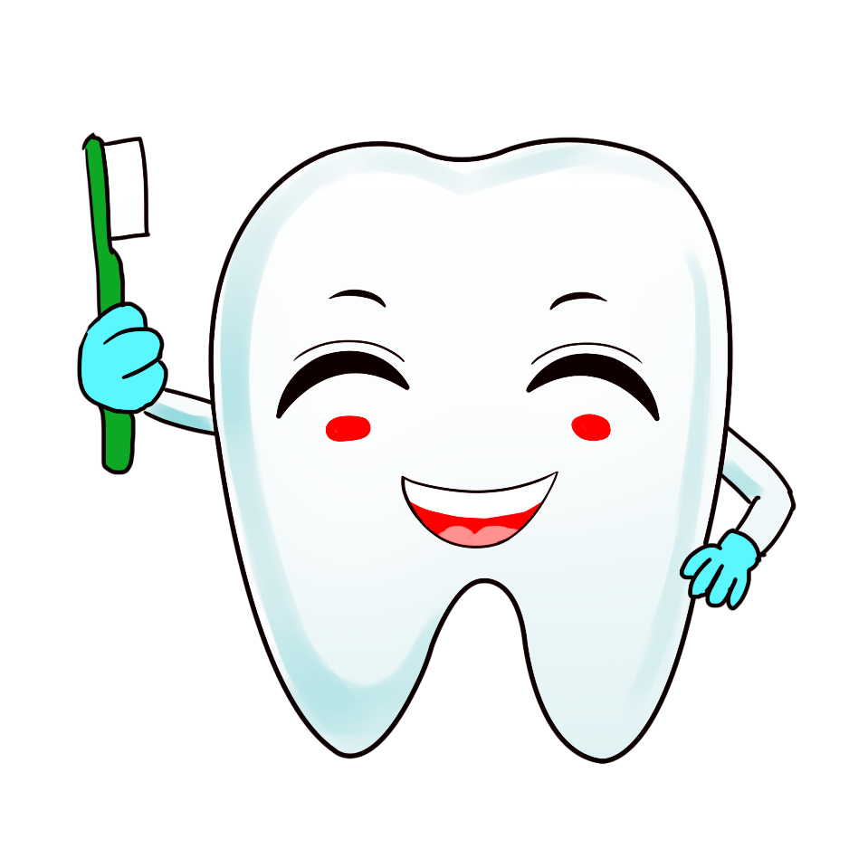
第一部分
普通人群
口腔健康直接或间接影响全身健康。口腔疾病如龋病、牙周疾病等会破坏牙齿硬组织和牙齿周围支持组织

Slide 5
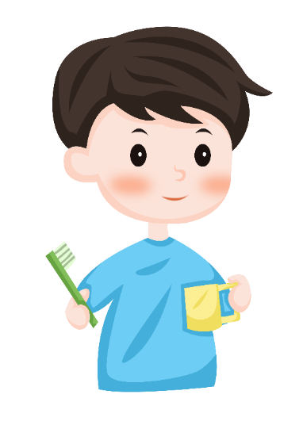
口腔健康是全身健康的基础
口腔健康是全身健康的重要组成部分，2007年世界卫生组织提出口腔疾病是一个严重的公共卫生问题，需要积极防治。口腔健康包括：“无口腔颌面部慢性疼痛、口咽癌、口腔溃疡、先天性缺陷如唇腭裂、牙周（牙龈）疾病、龋病、牙齿丧失以及影响口腔的其他疾病和功能紊乱。

Slide 6
龋病和牙周疾病
全国口腔健康流行病学调查显示，龋病（俗称虫牙或蛀牙）和牙周疾病（包括牙龈炎和牙周炎）是危害我国居民口腔健康的两种最常见的疾病，治疗起来
比较复杂，花费时间和经费也比较多。

Slide 7
早晚刷牙、饭后漱口
每天至少要刷牙两次，晚上睡前刷牙更重要。刷牙的同时结合用舌刷清洁舌背部能明显改善口腔异味。饭后漱口可去除口腔内的食物残渣，保持口腔清洁。咀嚼无糖口香糖也可以刺激唾液分泌，降低口腔酸度，有助于口气清新，牙齿清洁。

Slide 8
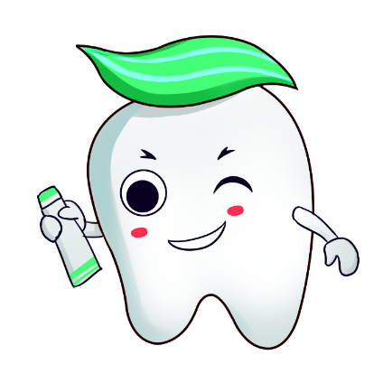
做到一人一刷一口杯
在同一个家庭里，每个人的年龄不同，身体健康状况不一样，口腔健康状况也各不相同，因而有着不同的口腔保健需求。应该根据各人的不同情况，选用适合各人需要的牙刷和牙膏。若一家人共用一把牙刷和一个漱口杯，可能会引起疾病的相互传播。

Slide 9
第二部分
孕产妇篇
有比较充分的证据表明，孕妇患有牙周病可能会导致婴儿早产或出生时低体重。

Slide 10
孕妇的口腔健康影响胎儿健康
有比较充分的证据表明，孕妇患有牙周病可能会导致婴儿早产或出生时低体重。孕妇钙摄入不足会影响胎儿牙齿发育。因此，孕妇的口腔健康水平，全身健康和营养状况，对胎儿、婴儿的口腔健康与全身健康都会产生影响。

Slide 11
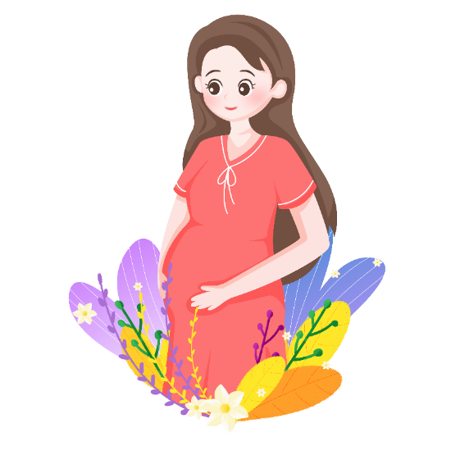
计划怀孕时应接受口腔健康检查
一旦妇女已经怀孕，那么在怀孕早期和晚期接受复杂口腔治疗，会因为紧张和疼痛等因素，增加胎儿流产或早产的风险。因此，女性在计划怀孕时就应主动接受口腔健康检查，及时发现并处理口腔内的疾病或隐患。

Slide 12
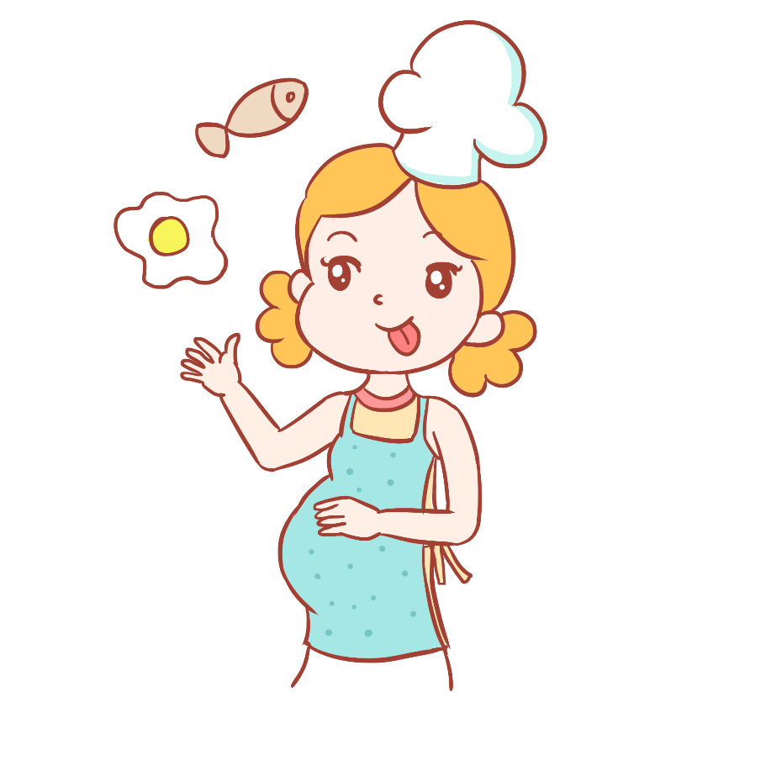
怀孕4-6个月是孕期治疗口腔疾病的最佳时期
怀孕1-3个月，口腔治疗一般仅限于处理急症，要避免X线照射。怀孕4-6个月是孕期治疗口腔疾病的最佳时期，口腔治疗最好在此阶段完成，但也应注意在保护措施下使用X线。怀孕7~9个月尽可能避免口腔治疗。

Slide 13
第三部分
婴幼儿篇
婴幼儿是人生的起始阶段，此时口腔最大的变化是从无牙到长出牙齿。口腔和颅颌面的正常生长发育和牙齿萌出以及维持其正常功能

Slide 14
口腔健康是婴幼儿正常生长发育的基础
婴幼儿是人生的起始阶段，此时口腔最大的变化是从无牙到长出牙齿。
口腔和颅颌面的正常生长发育和牙齿萌出以及维持其正常功能
对婴幼儿一生的口腔健康和全身健康至关重要。维护婴幼儿期的口腔健康有利于均衡摄入营养，养成良好的饮 食习惯，保证全身的正常生长发育。婴幼儿期又是学习语言的关键时期，健康、排列整齐的乳牙是孩子正常发 音的生理基础。

Slide 15
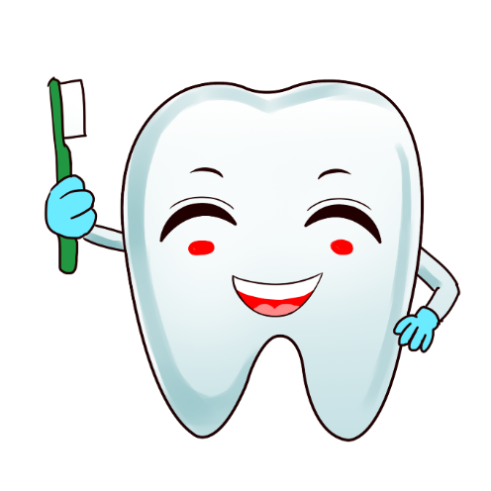
注意喂养器具的消毒
奶瓶等婴幼儿喂养器具必须做到消毒灭菌，否则，宝宝吃奶时会将细菌带入婴儿体内，导致腹泻、呕吐，还可引起“鹅口疮”。需要注意的是，消毒后24小时内没有使用的奶瓶，仍需重新消毒，以免滋生细菌。

Slide 16
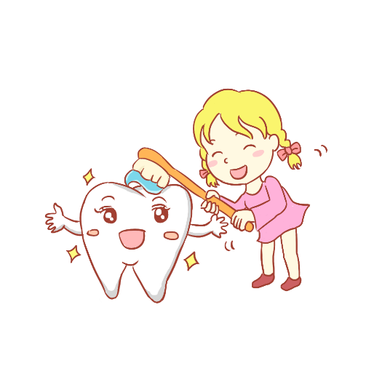
每半年接受一次口腔健康检查和口腔卫生指导
婴幼儿从牙萌出开始，每半年接受一次口腔健康检查和口腔卫生指导。婴幼儿应该在第一颗牙齿萌出后6个月内，就由家长带去医院检查牙齿，请医生帮助判断孩子牙齿萌出情况，并评估其患龋病的风险，提供有针对性的口腔卫生指导，如果发现龋病等口腔疾病应及早诊治。此后每半年检查一次牙齿。

Slide 17
第四部分
老年人篇
婴幼儿是人生的起始阶段，此时口腔最大的变化是从无牙到长出牙齿。口腔和颅颌面的正常生长发育和牙齿萌出以及维持其正常功能

Slide 18
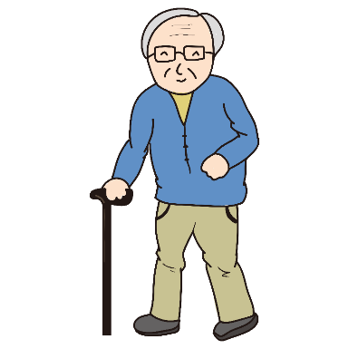
关注口腔黏膜变化，发现异常应及时诊治
老年是口腔黏膜疾病高发的年龄，老年人应该关注口腔黏膜变化，发现口腔内有两周以上没有愈合的溃疡，口腔粘膜有硬结、白色或红色斑块及出现牙痛、牙龈出血等不适症状后要及时就医。如果口腔粘膜长期受到不良刺激或有烟酒不良嗜好，容易发生口腔白斑甚至口腔癌。因此，应早期预防，一旦出现疾病症状要及时就诊，做到早发现、早诊断、早治疗。

Slide 19
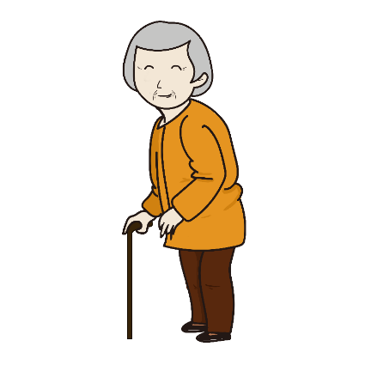
根据医生建议拔除残根残冠
残根（因龋坏、外伤等因素造成的牙冠缺失及部分牙根缺失）、残冠（因龋坏、磨损等因素造成的牙冠的大部分缺失）可成为全身感染的病灶，往往可引起全身性疾病。因此，老年人应该及时拔除没有治疗价值的残根或残冠，此外，很松动、无功能的牙齿也需要拔除。牙齿缺失或拔牙3个月后，要及时镶牙，保持口腔牙列的完整，恢复口腔的基本功能。

Slide 20
第五部分
残疾人篇
口腔健康是残疾人最基本的需求，残疾人往往由于各种生理、智力障碍及多种社会因素影响，使得他们维护口腔卫生效率不高，口腔健康状况欠佳

Slide 21
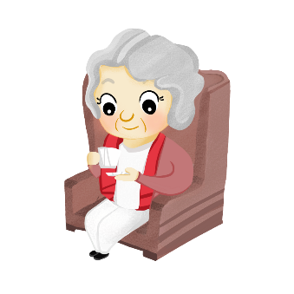
残疾人更应注意口腔健康
残根（因龋坏、外伤等因素造成的牙冠缺失及部分牙根缺失）、残冠（因龋坏、磨损等因素造成的牙冠的大部分缺失）可成为全身感染的病灶，往往可引起全身性疾病。因此，老年人应该及时拔除没有治疗价值的残根或残冠，此外，很松动、无功能的牙齿也需要拔除。牙齿缺失或拔牙3个月后，要及时镶牙，保持口腔牙列的完整，恢复口腔的基本功能。

Slide 22
可选择适宜的口腔清洁用品
根据残疾的程度和残疾人的配合能力，选择清洁口腔的适宜用品，如电动牙刷、漱口水、冲牙器等。应尽量减少粘性与含糖食物的进食次数。在可能的条件下，最好选用局部用氟方法防龋，如每天使用含氟牙膏，或用氟水含漱，或由专业人员使用含氟泡沫、含氟凝胶等。

Slide 23
牙医口腔健康指南
dental oral health guidelines dental oral health guidelines
health guidelines dental oral health
演示完毕感谢您的观看

